Slide 1
История русского платка (проект в подготовительной группе в рамках парциальной программы «Ребенок в масштабе времени») МАДОУ «Колосок», группа «Радуга» п.Краснообск, НСО, Новосибирский район, Воспитатель: Царенко М.П.

Slide 2
«Платок для каждой женщины И в наш, и в прошлый век Желанный подарок Надежный оберег». Н. Ф. Баранова Цель: Познакомить детей с платком - как неотъемлемой частью русского традиционного костюма. Вызвать желание больше узнать о народных традициях и ремёслах русского народа. Задачи: 1. Дать представление об истории возникновения платка. 2. Познакомить с Павлово- Посадским народным промыслом. 3. Дать представления о видах ткани из которой производят платки. 4. Способствовать развитию эстетического вкуса, формированию восприятия прекрасного. 5. Расширить словарный запас. 6. Создать условия для совместного сотрудничества детей, родителей, ДОУ.

Slide 3
Участники: дети подготовительной группы, воспитатель, родители. Продолжительность: краткосрочный с 13 октября по 23 октября 2018 года Тип проекта: творческо – исследовательский 1. Организационный этап: - Объявление на родительском собрании о создании мини-музея в группе и о сборе экспонатов для музея – 13.10.2018 г. - Беседа об истории возникновения платка - 15.10.2018 г. - Задание на дом: узнать у родителей о платках, которые носили бабушки, прабабушки в их семье – 15.10.2018 г. 2. Реализация проекта: - Рассмотрение фотоальбома «Русский народный костюм» - 16.10.2018 г. - Беседа «Платок, как часть русского народного костюма» - 16.10.2018г. - Просмотр презентации «Павлово- Посадские платки» - 17.10.2018 г. - НОД «Красивый платок» (рисование) – 20.10.2018 г. - Разучивание игр с платком – 21.10.2014-23.10.2018 г. - Чтение стихов о платке, разучивание частушек – 22.10.2018 г. -23.10.2018г.

Slide 4
3. Заключительный этап: - Оформление в группе мини- музея «Узорье русского платка». - Создание буклета о нашем мини-музее. - Посещение экспозиций нашего музея детьми других групп ДОУ. Что дети узнали в результате реализации проекта: - что платок элемент русского женского костюма; - платки бывают праздничные и повседневные; - познакомились со способами подвязывания платка; - познакомились с самым известным в России промыслом по производству платков в Павловом - Посаде; -познакомились со стихами, частушками о платках. Разучили игры с платком; - вместе с родителями участвовали в сборе экспонатов для организации мини-музея одного образа

Slide 5
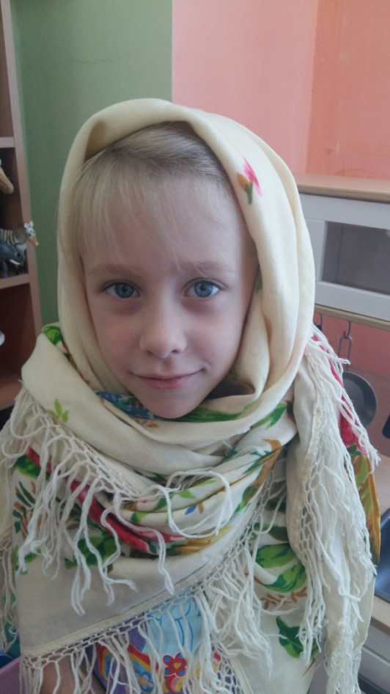
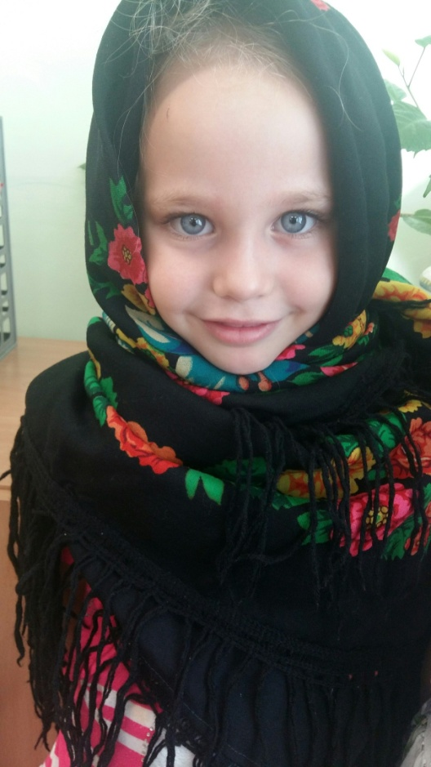
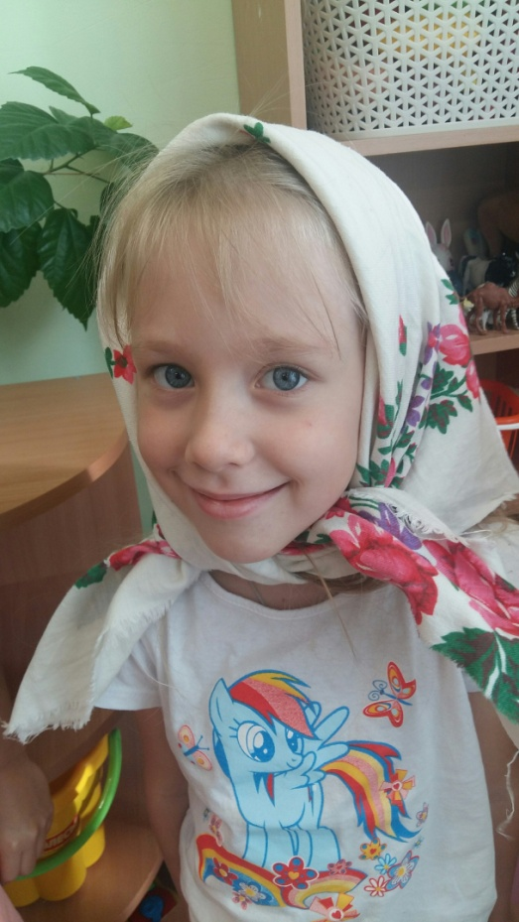
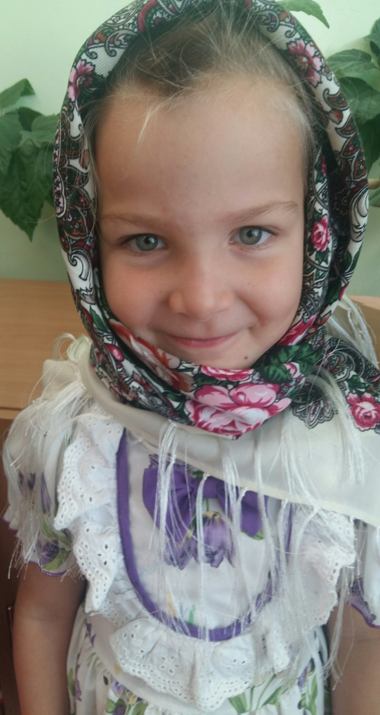
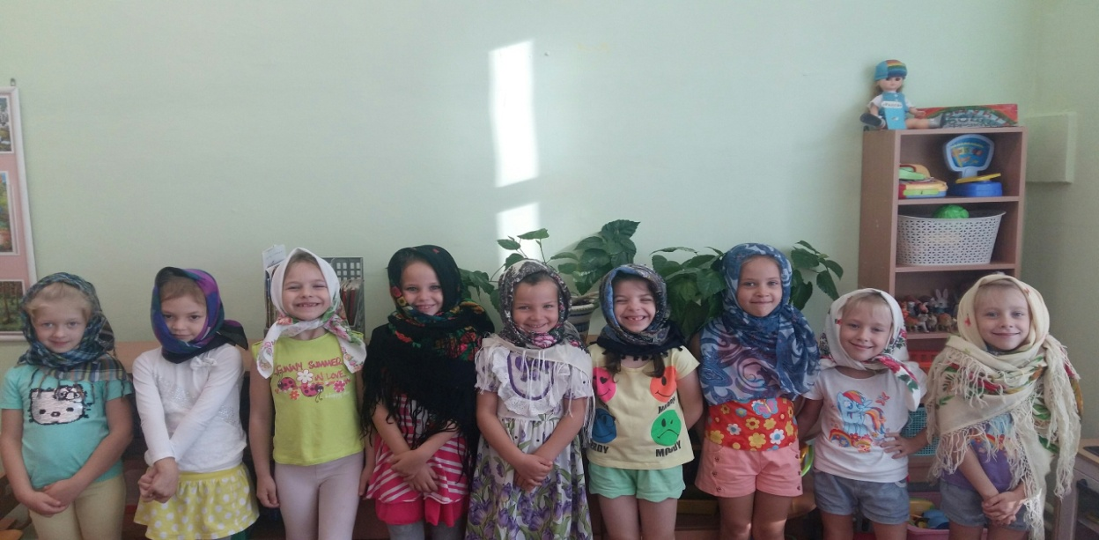

Slide 6
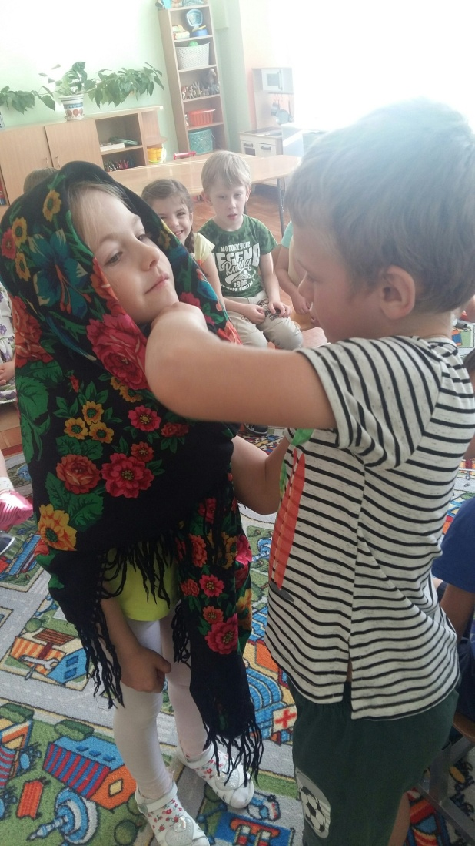
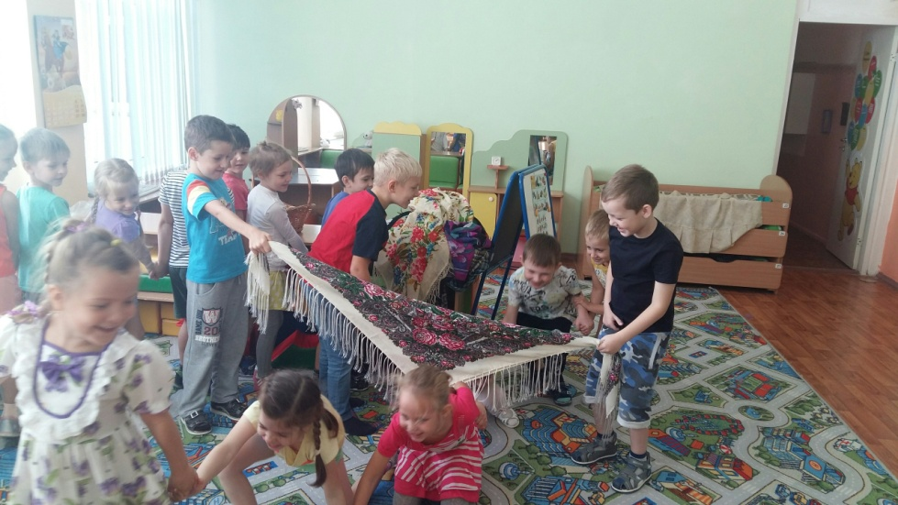
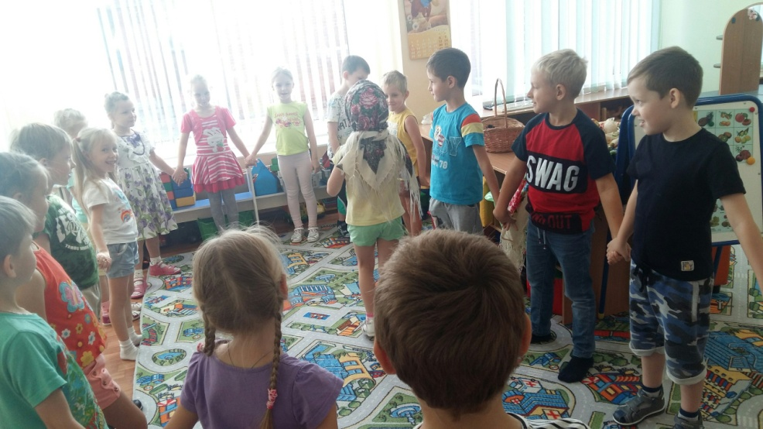
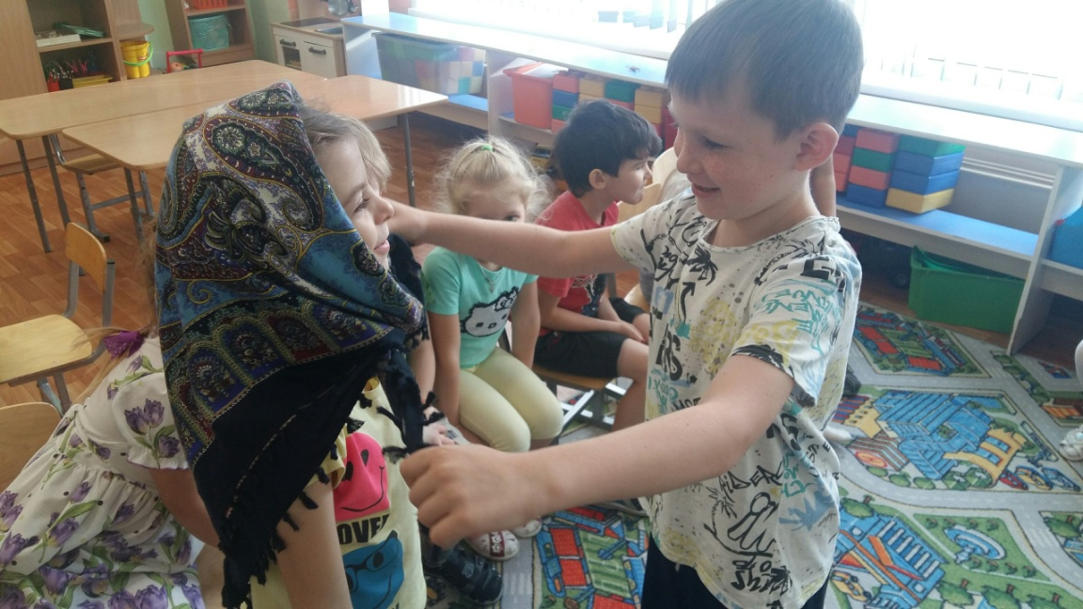

Slide 7
